Slide 1
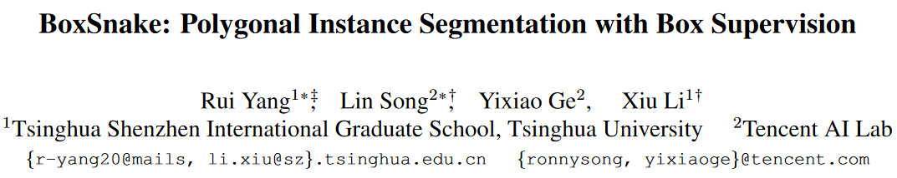
arXiv:2303
Notes:
Snake来自1988年一篇叫做active contour models的文章。
Rui Yang：清华深圳国际研究生院学生，一篇ECCV做的是改进ViT的工作。
Lin Song：检测、语义分割。
Yixiao Ge(1635)：最高引用量的两篇文章是做预适应的(都是一作)。
Xiu Li(李秀)：清华深圳国际研究生院，信息科学与技术学部主任，研究方向为智能系统、数据挖掘与模式识别

Slide 2
Background
框标注弱监督分割：
框标注的方法的基本特征是：可以保证框外全是背景，但难以定位框内的前景区域。这些方法主要分为几个类别：
1、以传统方法生成伪标签训练模型(如 SDI、Box2Seg、PIP)。
2、以深度学习方法生成伪标签，再训练实例分割模型(如 BBAM、BAP) 。
3、利用边界框标注端到端地训练分割模型(如 BBTP、BoxInst、BoxLevelSet) 。
目前所有的框标注弱监督实例分割方法都集中在基于掩码的框架上。然而目前还没有基于深度学习的方法用于弱监督的多边形实例分割。本工作首次实现了只使用边界框注释的多边形实例分割。

Slide 3
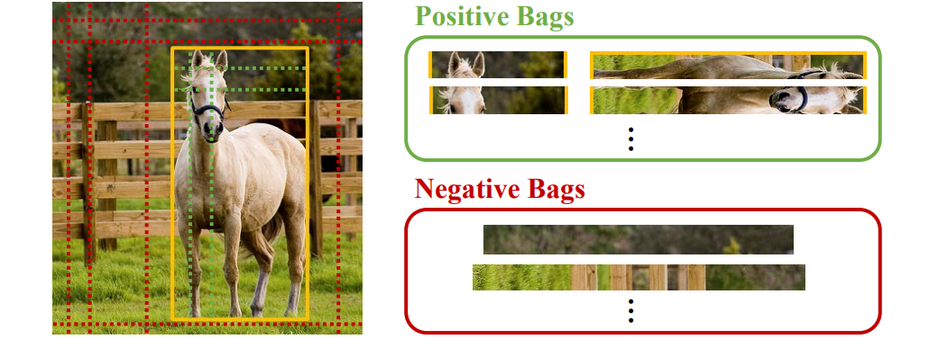

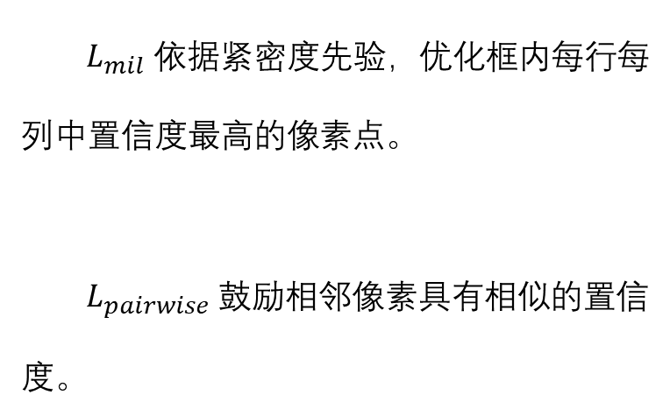
Related Work (BBTP)
$L_{mil}$ 依据紧密度先验，优化框内每行每列中置信度最高的像素点。
$L_{pairwise}$ 鼓励相邻像素具有相似的置信度。
Cheng-Chun Hsu, Kuang-Jui Hsu, Chung-Chi Tsai, YenYu Lin, and Yung-Yu Chuang. Weakly supervised instance segmentation using the bounding box tightness prior. NIPS 2019.
Notes:
第一个端到端的边界框标注实例分割工作。p是位置 S是score

Slide 4
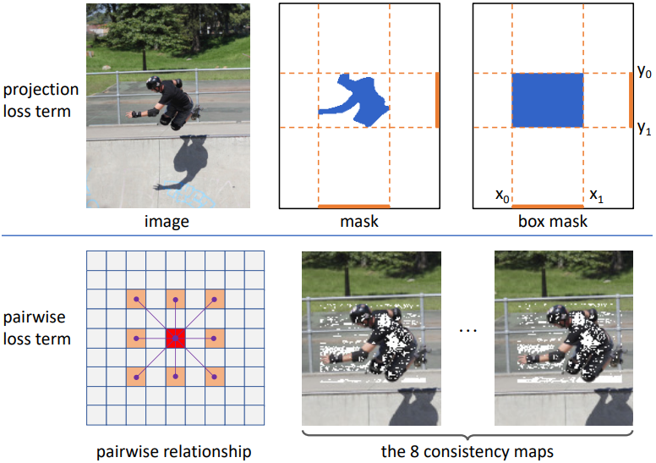

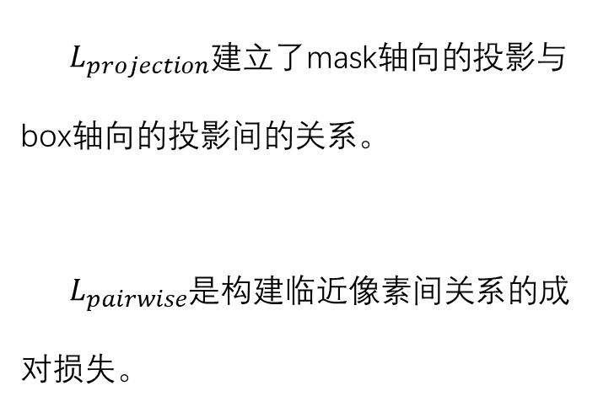
Related Work (BoxInst)
$L_{projection}$建立了mask轴向的投影与box轴向的投影间的关系。
$L_{pairwise}$是构建临近像素间关系的成对损失。
Zhi Tian, Chunhua Shen, Xinlong Wang, and Hao Chen. BoxInst: High-performance instance segmentation with box annotations. CVPR 2021.
Notes:
1、把 BBTP 的 MIL 损失使用投影损失描述出来，不用在边界框内执行采样步骤了
2、BBTP 成对项包含了所有相邻的像素对，其假设空间上相邻的像素对应具有相同的标签，不可避免地引入了严重的噪声监督。

Slide 5
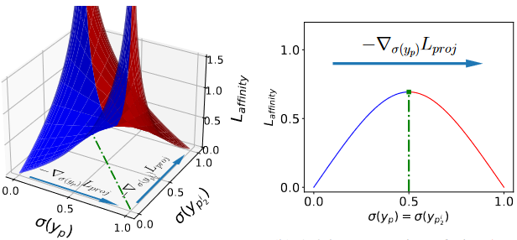

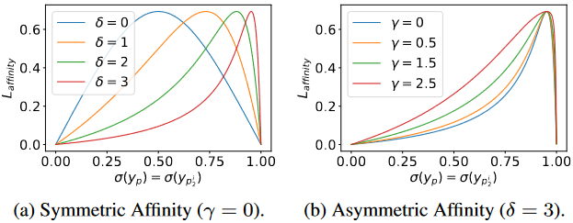
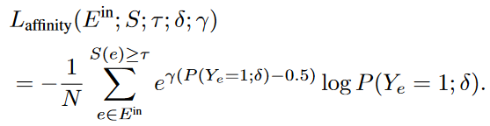
Related Work (AsyInst)
改进 BoxInst 的亲和损失，将对称的亲和损失改成了不对称的亲和损失。
Yang S, Jing L, Xiao J, et al. AsyInst: Asymmetric Affinity with DepthGrad and Color for Box-Supervised Instance Segmentation. arXiv preprint arXiv:2212.03517.
Notes:
原因是投影损失和对称亲和损失的有害耦合。
不仅鼓励二者的置信度要相同，还鼓励了二者尽可能地向0, 0或1, 1方向优化

Slide 6
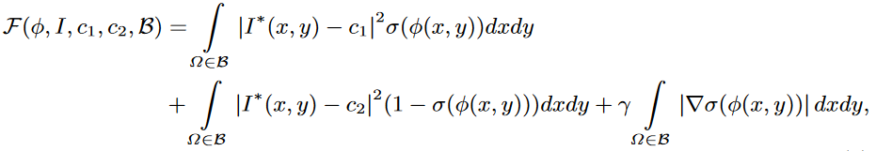
Related Work (BoxLevelSet)
1、沿用 BoxInst 的投影损失。
2、引入水平集思想，使用水平集的模式建立辅助损失。
Li, Wentong, et al. "Box-supervised instance segmentation with level set evolution." ECCV 2022.
Notes:
认为：成对项过度简化了成对的像素拥有相同标签的假设。
损失：概率图作为权重，加权求和像素值的方差。

Slide 7
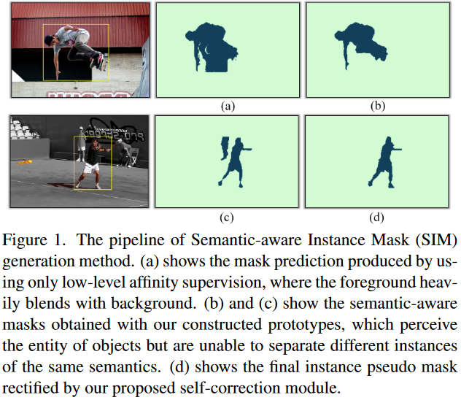
Related Work (SIM)
亲和损失依赖于相邻像素颜色的相似度，当前景实例与背景或附近的其他实例有相似的外观时，就会导致混淆。因此本文提出语义感知图（解决亲和损失的混淆）。
此外，由于边界框内可能出现具有相同语义的多个实例，本文提出自我矫正机制（减轻语义感知图的假阳性）监督分割网络。
Li, Ruihuang, et al. "SIM: Semantic-aware Instance Mask Generation for Box-Supervised Instance Segmentation." arXiv preprint arXiv:2303.08578.
Notes:
使用原型生成语义感知图

Slide 8
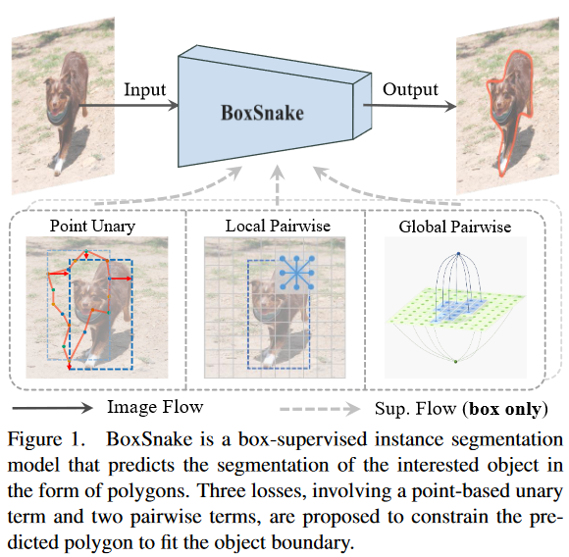
Method
损失分为三个部分：
1、基于 point 的单项损失（类比投影损失）。
2、距离感知的成对损失。
局部成对损失。
全局成对损失。

Slide 9
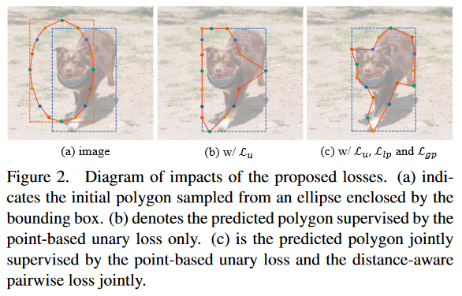



Method
1、基于 point 的单项损失。
单项损失的设计是为了确保预测的多边形的所有顶点都被包围在 GT 的边界框内。
Zheng Z, Wang P, Liu W, et al. "Distance-IoU loss: Faster and better learning for bounding box regression." AAAI 2020
Notes:
CIoU三项，第二项鼓励两个box的中心点尽可能地相近，第三项鼓励两个框的长宽比尽可能地相近。

Slide 10
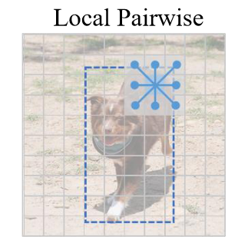


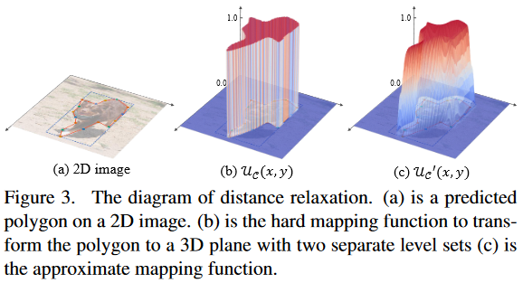

Method
2.1、局部成对损失。
Notes:
认为边界区域会出现在颜色转变大的区域。

Slide 11
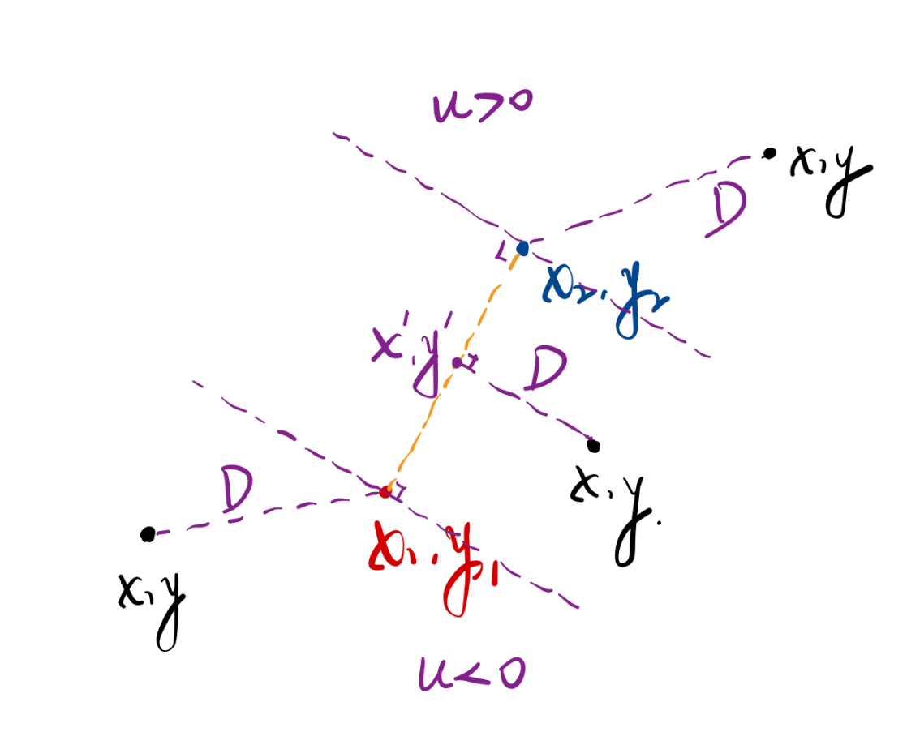
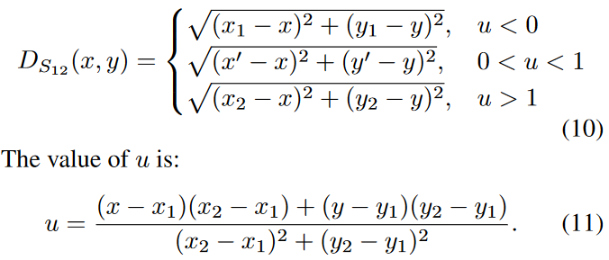
Method
2.1、局部成对损失。

Slide 12
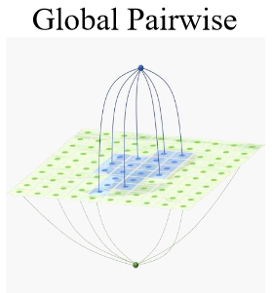
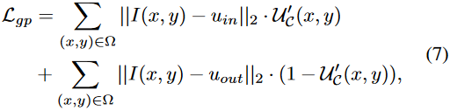
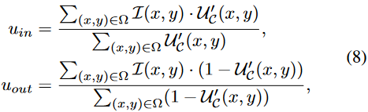
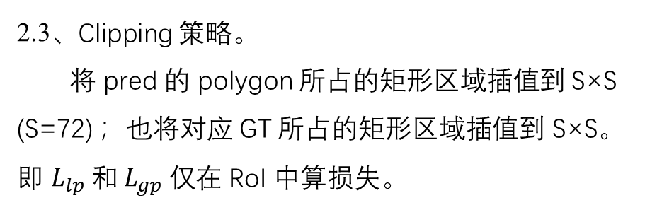
Method
2.2、全局成对损失。
2.3、Clipping 策略。
将 pred 的 polygon 所占的矩形区域插值到 S×S (S=72) ；也将对应 GT 所占的矩形区域插值到 S×S。即 $L_{lp} 和 L_{gp} 仅$在 RoI 中算损失。

Slide 13
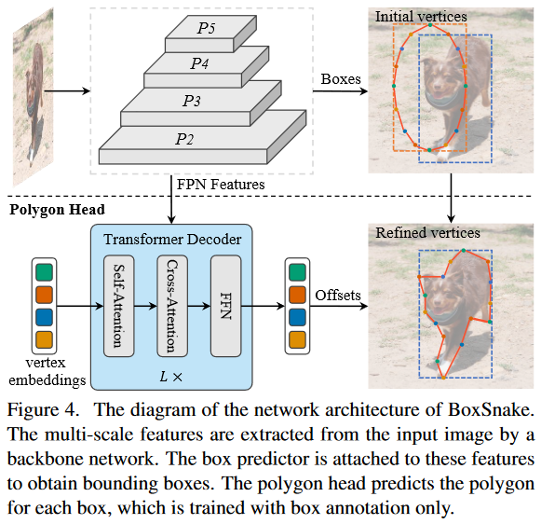
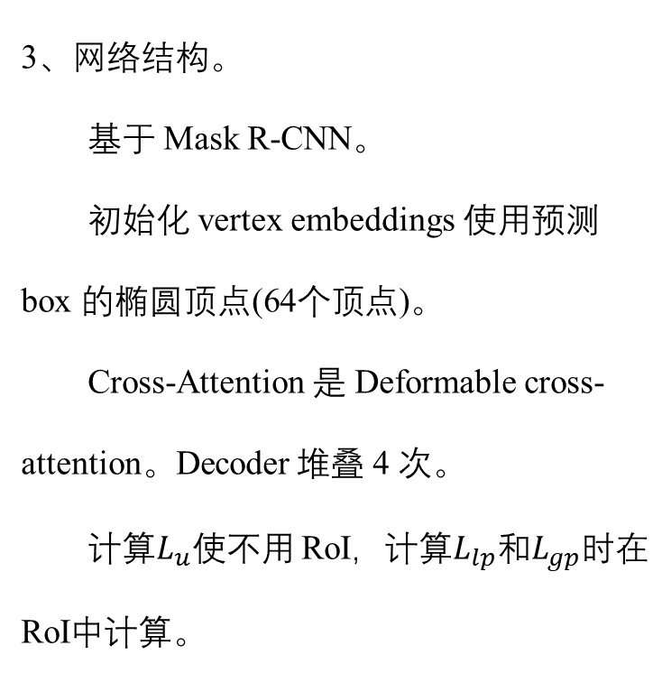
Method
3、网络结构。
基于 Mask R-CNN。
初始化 vertex embeddings 使用预测 box 的椭圆顶点(64个顶点)。
Cross-Attention 是 Deformable cross-attention。Decoder 堆叠 4 次。
计算$L_{u}$使不用 RoI，计算$L_{lp}$和$L_{gp}$时在RoI中计算。
Notes:
还包括 mask r-cnn 中的分类损失和回归损失

Slide 14
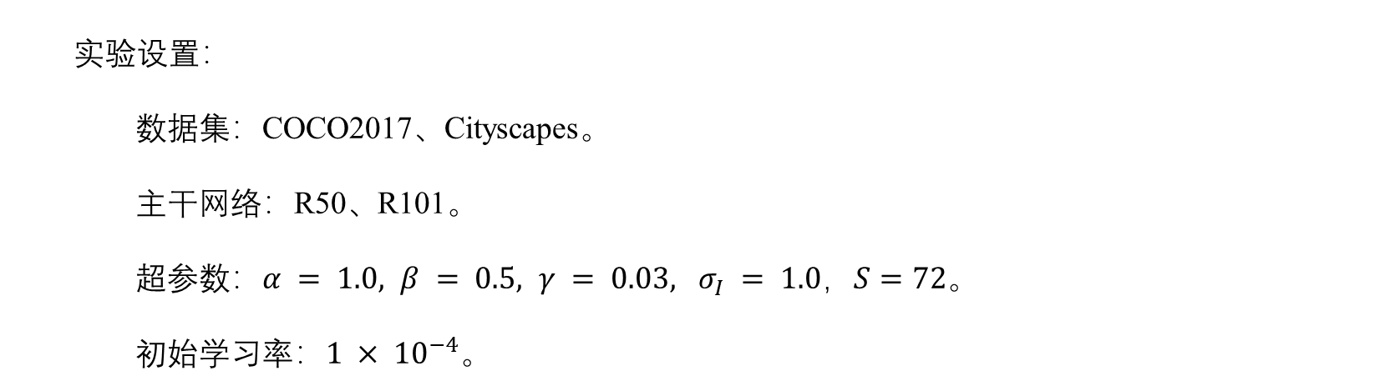
Experiments
实验设置：
数据集：COCO2017、Cityscapes。
主干网络：R50、R101。
超参数：$α = 1.0, β = 0.5, γ = 0.03, σ_{I} = 1.0$，$S=72$。
初始学习率：$1 × {10}^{−4}$。

Slide 15
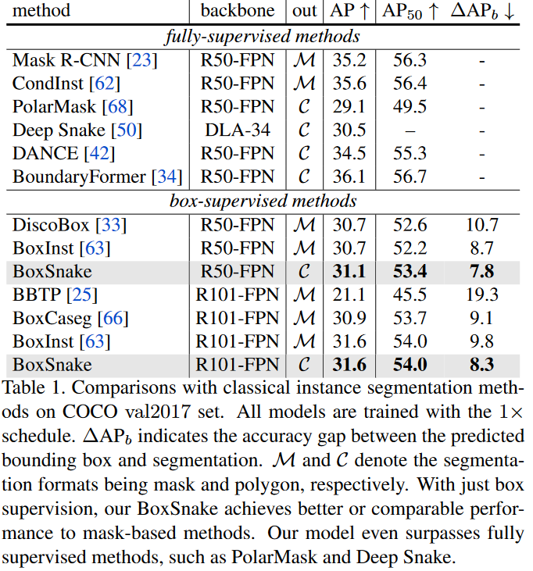
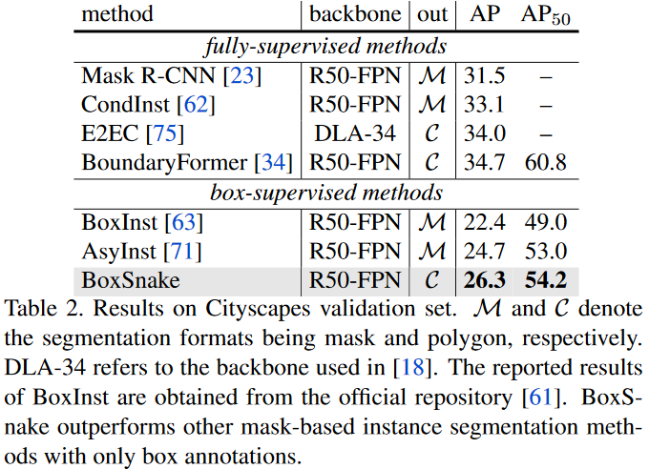
Experiments
Notes:
COCO的 1x schedule 是 90k。
Cityscape 是 24k。

Slide 16
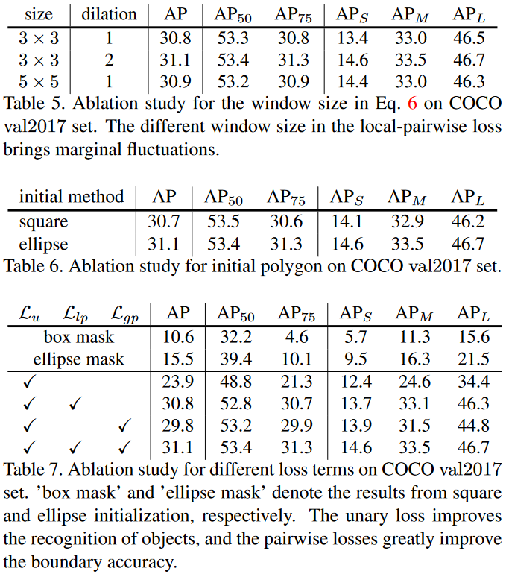
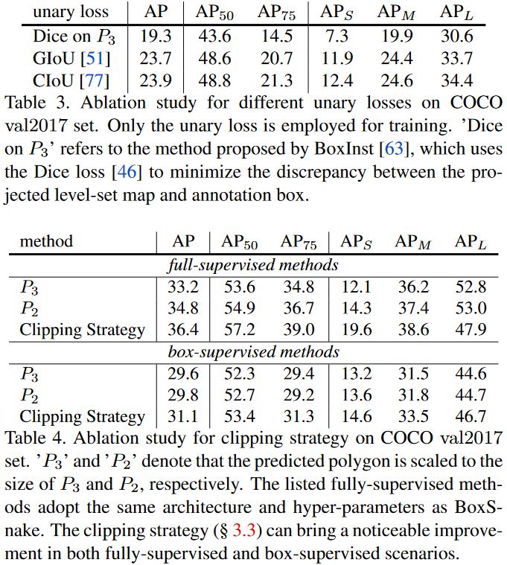
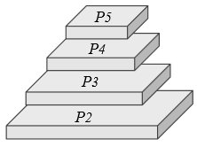
Ablation Study

Slide 17
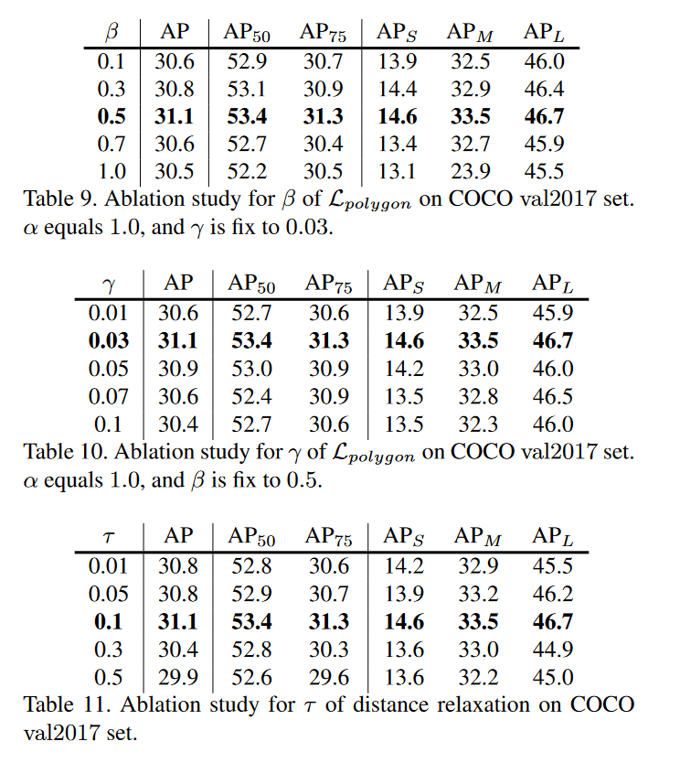
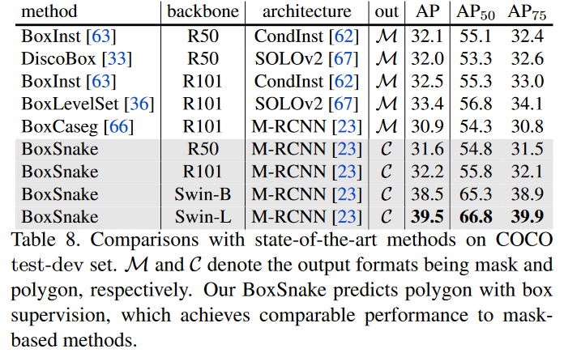
Ablation Study

Slide 18
Thank you

